Slide 1
第三周進度報告
高醫實習生：連家興

Slide 2
大綱
本週進度
問題
結論與下周進度

Slide 3
本週進度

Slide 4
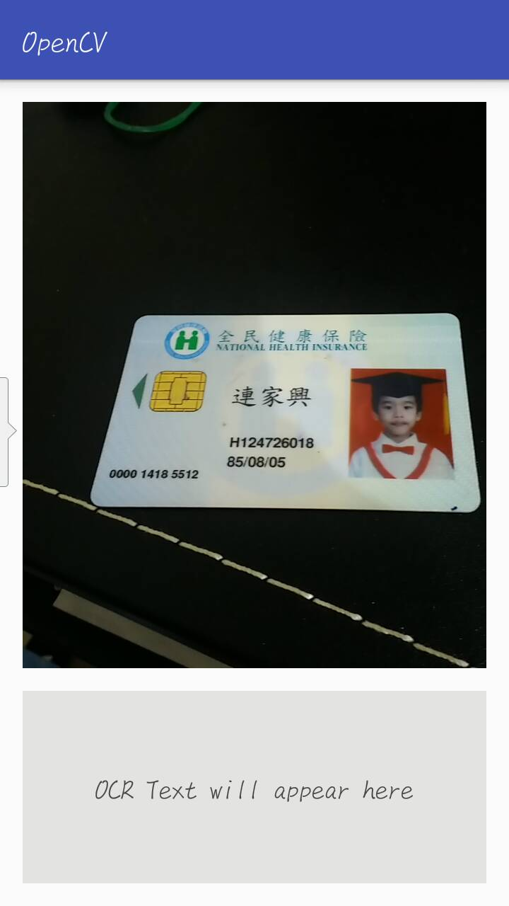
實作相機預覽

Slide 5
SurfaceView
新的線程
SurfaceView內嵌了一個專門用於繪製的Surface
SurfaceHolder
在繪圖表面上建立 Canvas
結束鎖定畫布並提交改變
SurfaceHolder.Callback

Slide 6
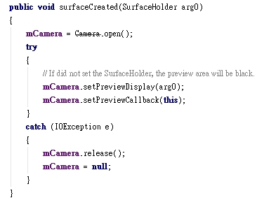
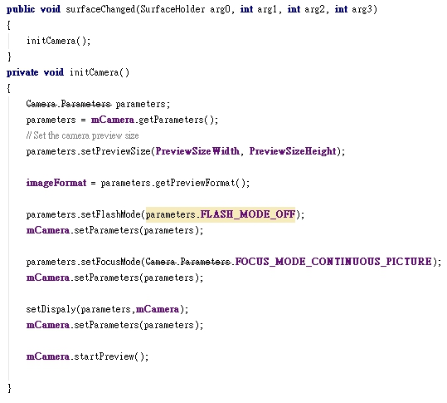
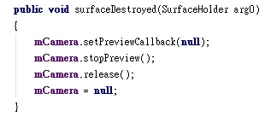

Slide 7
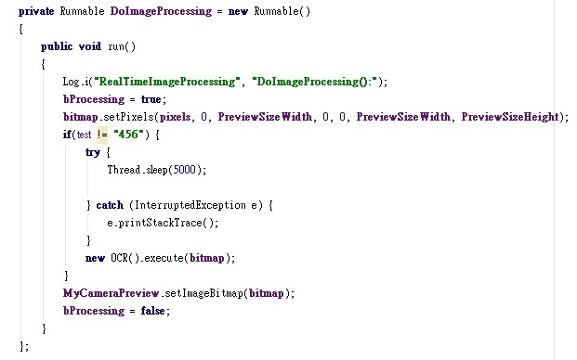

Slide 8
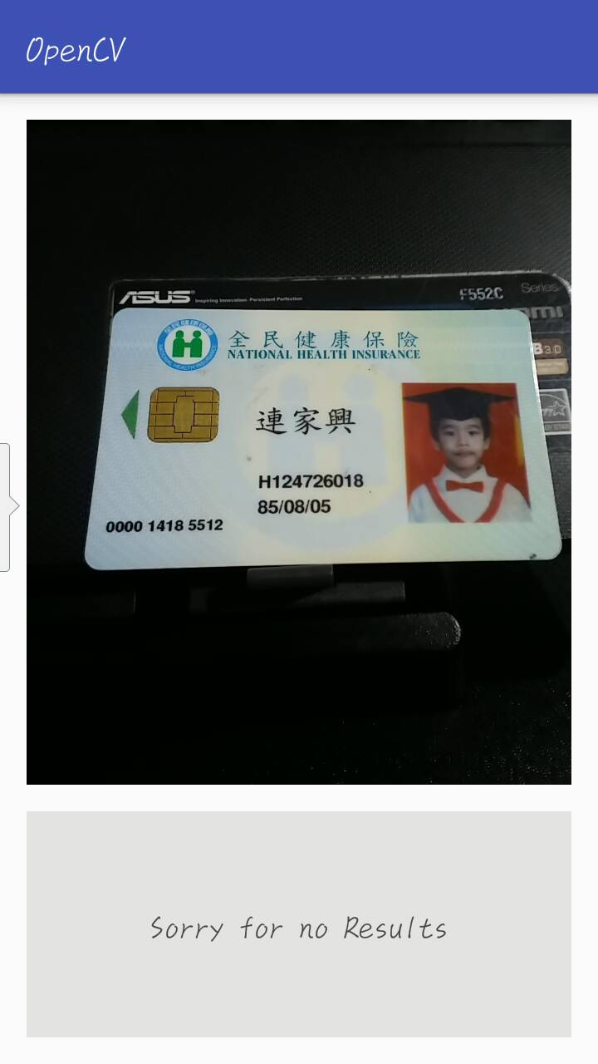
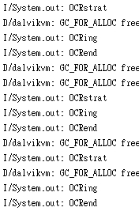
問題
目前還沒辦法real-time
辨識出身分證字號

Slide 9
結論與下周進度
結論
實作出相機預覽的畫面
尚未與OCR完全結合
下週進度
下週將繼續處理結合的問題，並視情況加入影像處理的部分

